Slide 1
Vi har tilbudt pladsbesparende løsninger til
Storkøbing og omegn de sidste 10 år.
Navn på modtager
Adresse
Postnummer, By
Forårsrengøring med Fabrikam
“Vi anbefaler Northwind Traders til alle, der vil lytte til os, for de er bare de bedste!”
Fabrikam, Inc.
Hovedgaden 101
9876 Storkøbing
- Anton Hansen
Notes:
Hvis du vil ændre denne brochure, skal du overskrive vores eksempelindhold med dit eget indhold. Hvis du hellere vil begynde fra bunden, skal du trykke på knappen Ny slide under fanen Hjem for at indsætte en ny side. Indsæt derefter din tekst og dine billeder i de tomme pladsholdere. Hvis du har brug for flere pladsholdere til titler, undertitler eller brødtekst, skal du kopiere en af de eksisterende pladsholdere og derefter trække den nye pladsholder til den ønskede plads.
Har du lagt mærke til, at vi har lavet foldemærker for dig? De ses næsten ikke, men hvis du ikke vil have dem i din brochure, skal du markere og slette dem, før du udskriver.

Slide 2
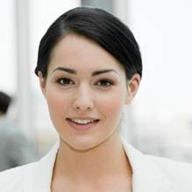
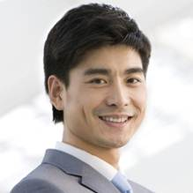
Gør den til din egen
Hvis du tror, det er svært at formatere et dokument, der ser så godt ud, så tager du fejl!
Pladsholderne i denne brochure er formateret for dig. Hvis du vil erstatte en tekst, skal du blot markere den og overskrive den med din egen tekst.
Hvis du vil tilføje eller fjerne punkttegn i teksten, skal du blot klikke på knappen Punkttegn under fanen Hjem.
Hvis du har brug for at flytte eller kopiere de grønne streger, skal du vælge dem ved de punkterede konturer.
Dette er et godt sted at placere din "elevatorsalgstale". Hvad ville du sige, hvis du kun havde nogle få sekunder til at sælge dine produkter eller tjenester til nogen?
Skriv din egen tekst for at præsentere firmaet og dets tjenester fra deres bedste side!
Kontakt os
Mathilde Lund
Ejer
Hovedgaden 101
9876 Storkøbing
12 34 56 78
Tilpas på ingen tid
mlund@fabrikam.com
Du skal ikke være genert!
Vil du bruge dine egne billeder i stedet for vores? Det er nemt!
Du skal blot markere et billede og slette det og derefter benytte ikonet Indsæt billede i pladsholderen til at tilføje dit billede.
Fortæl dem, hvor fantastisk du er. Opsummer nøgleoplysninger om, hvad du laver.
Du kan også nævne nogle af dine mest imponerende kunder her:
Stor, vigtig virksomhed
Meget kendt virksomhed
Meget imponerende virksomhed
Kasper Friis
Inspektør
Hovedgaden 101
9876 Storkøbing
12 34 56 99
kfriis@fabrikam.com
www.fabrikam.com

